Slide 1
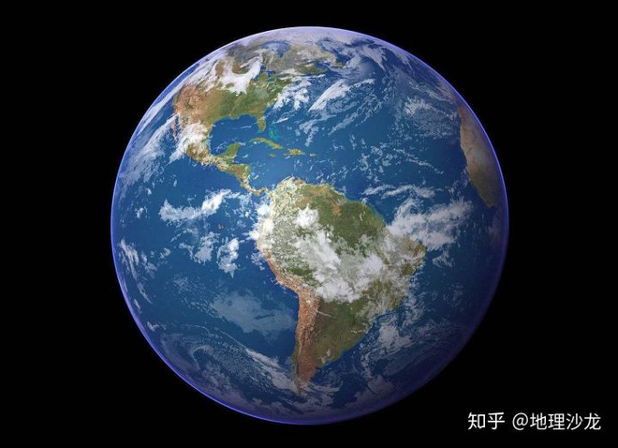
Chương 5:
NƯỚC TRÊN TRÁI ĐẤT

Slide 2
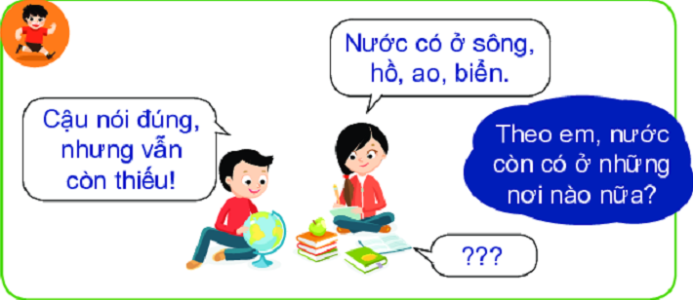
Quan sát bức tranh sau và trả lời câu hỏi
Nước trong tự nhiên có ở biển, đại dương, sông, hồ, ao, động thực vật…

Slide 3
BÀI 19. THUỶ QUYỂN
VÀ VÒNG TUẦN HOÀN LỚN CỦA NƯỚC
1. Thủy quyển
2. Vòng tuần hoàn lớn của nước:

Slide 4
BÀI 19. THUỶ QUYỂN
VÀ VÒNG TUẦN HOÀN LỚN CỦA NƯỚC
1. Thủy quyển
- Khái niệm: Thuỷ quyển là toàn bộ lớp nước bao quanh Trái Đất, nằm trên bề mặt và bên trong của vỏ Trái Đất
- Thủy quyển có vai trò quan trọng đối với cuộc sống con người
Thuỷ quyển là gì? Thủy quyển có vai trò như thế nào đối với con người?

Slide 5
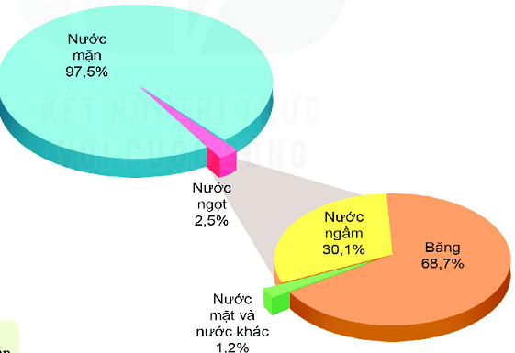
Hình 1: Tỉ lệ các thành phần của thủy quyển

Slide 6
Thảo luận: 4 nhóm, thời gian 3 phút
Nhóm 1+2: Quan sát hình 1 (biểu đồ tròn phía trên), hoàn thành phiếu học tập sau:
- Các thành phần chủ yếu của thuỷ quyển gồm: ..............
+ Nước mặn chiếm: .....%, phân bố chủ yếu ở: ...........
+ Nước ngọt chiếm: ......%, phân bố chủ yếu ở: ..........
Nhóm 3+4: Quan sát hình 1 (biểu đồ tròn phía dưới), hoàn thành phiếu học tập sau:
Nước ngọt tồn tại dưới những dạng nào? Nêu tỉ lệ của từng dạng?
Hình 1: Tỉ lệ các thành phần của thủy quyển

Slide 7
1. Thủy quyển
- Khái niệm: Thuỷ quyển là toàn bộ lớp nước bao quanh Trái Đất, nằm trên bề mặt và bên trong của vỏ Trái Đất
- Thủy quyển có vai trò quan trọng đối với cuộc sống con người
- Thành phần chủ yếu của thủy quyển:
+ Nước mặn (97,5%): chủ yếu có ở biển, đại dương
+ Nước ngọt (2,5%): có ở các sông, hồ, đầm lầy, dưới đất, tuyết, băng và hơi nước trong khí quyền
- Tỉ lệ giữa các thành phần trong nước ngọt: 30,1% nước dưới đất, 68,7% là băng, 1,2% là nước mặt và nước khác.

Slide 8
2. Vòng tuần hoàn lớn của nước
Nước trong thiên nhiên không ngừng vận động và chuyển từ trạng thái này sang trạng thái khác
Hơi, lỏng, rắn
+ Nhiệt độ cao - > bốc hơi
+ Nhiệt độ trung bình - > thể lỏng
+ Nhiệt độ thấp - > đóng băng
? Em hãy nhận xét về đặc tính của nước trong thiên nhiên?
? Các trạng thái khác nhau của nước trong khí quyển là những trạng thái nào?
? Theo em nước có thể chuyển trạng thái như thế nào, bằng cách nào?

Slide 9
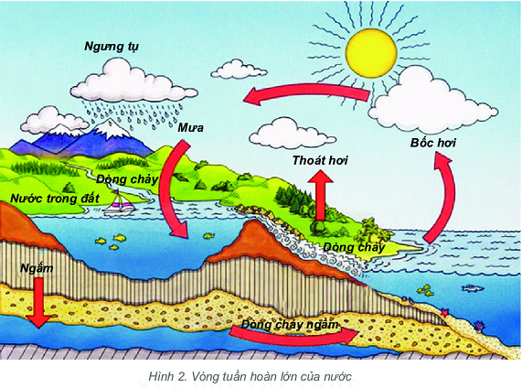
Thảo luận theo cặp (2 phút)
2. Vòng tuần hoàn lớn của nước
? Quan sát sơ đồ hình 2 và kết hợp với hiểu biết của em, hãy cho biết:
- Nước mưa rơi xuống bề mặt đất sẽ tồn tại ở những đâu?
- Hãy mô tả vòng tuần hoàn của nước?

Slide 10
2. Vòng tuần hoàn lớn của nước
- Nước mưa rơi xuống bề mặt đất tồn tại ở: trong đất, sông, hồ,…đại dương, nước ngầm.
- Sự vận động của nước trong thủy quyển: (sơ đồ)

Slide 11
2. Vòng tuần hoàn lớn của nước
Trong sông, hồ, biển, đại dương nước ở trạng thái lỏng. Tuy nhiên, nước luôn luôn bốc hơi hoặc thăng hoa (băng) ở mọi nhiệt độ tạo thành hơi nước trong khí quyển.
Ở mọi nơi trong tầng thấp của khí quyển luôn luôn có hơi nước. Khi bốc hơi lên cao gặp lạnh, hơi nước chuyển sang trạng thái lỏng hoặc rắn (mưa, tuyết). Nước mưa rơi xuống bề mặt đất tồn tại ở đại dương, sông, hồ,…ngấm xuống đất tạo thành nước ngầm và độ ẩm trong đất.
2
3
1
1
4
5

Slide 12


LUYỆN TẬP

Slide 13
1. Lựa chọn đáp án đúng nhất
a. Nước trong thủy quyển ở dạng nào nhiều nhất?
A. Nước mặn B. Nước ngọt
C. Nước dưới đất D. Nước sông hồ
b. Chiếm tỉ lệ lớn nhất trong nước ngọt trên Trái Đất là
A. nước dưới đất B. băng
C. nước sông hồ D. nước trong khí quyển
A. Nước mặn
B. băng

Slide 14
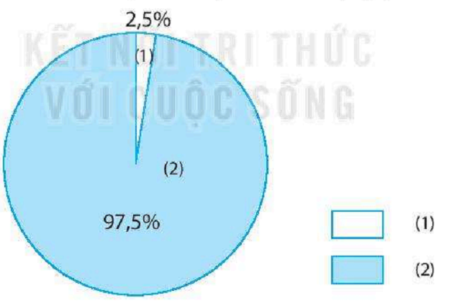
2. Ghi chú thích cho biểu đồ phân bố nước trên Trái Đất
Nước ngọt
Nước mặn
Notes:
Nước mặn

Slide 15
3. Nước trong các sông, hồ có tham gia vào vòng tuần hoàn lớn của nước không? Vì sao?
Nước trong các sông, hồ có tham gia vào vòng tuần hoàn lớn của nước. Tham gia vào các giai đoạn:
+ Bốc hơi: nước từ sông, hồ bốc hơi vào khí quyển
+ Sông, hồ là nơi chứa nước mưa
+ Nước sông, hồ, chảy ra biển, hoặc ngấm xuống đất thành nước ngầm.

Slide 16
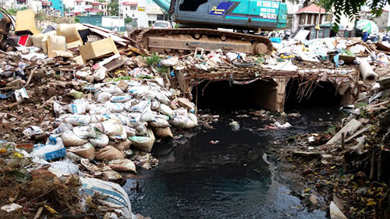
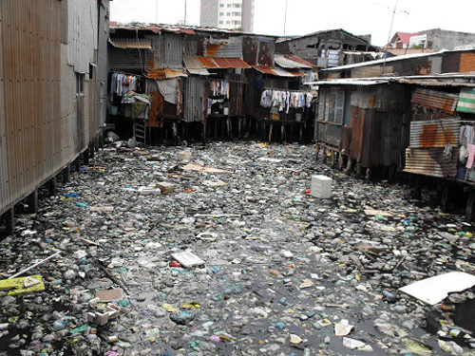
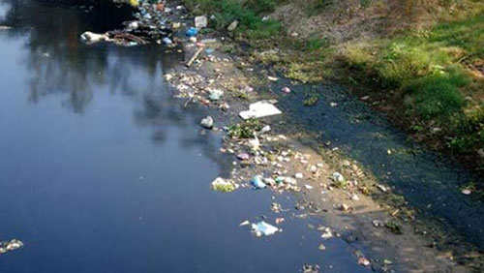
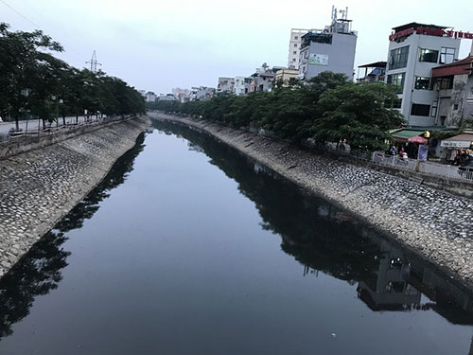
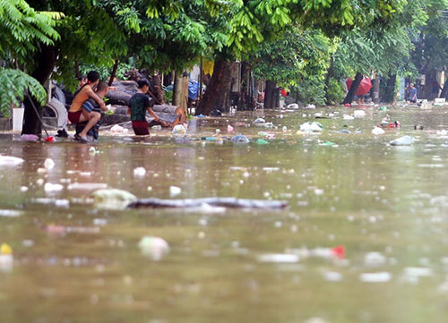
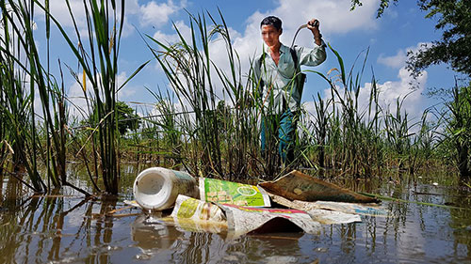
Quan sát những hình ảnh trên em có nhận xét gì về tình trạng nguồn nước ở Việt Nam? Em hãy tìm hiểu và cho biết, tình trạng đó dẫn đến những hậu quả gì? Biện pháp khắc phục? Liên hệ địa phương em đang ở?
Notes:
Quan sát những hình ảnh trên em có nhận xét gì?

Slide 17
Đáp án
- Nguồn nước ngọt ở nước ta đang bị suy giảm về số lượng và ô nhiễm nghiêm trọng dẫn đến nhiều hậu quả:
+ Thiếu nước cho sinh hoạt và sản xuất
+ Xuất hiện và gia tăng các bệnh tật liên quan đến việc sử dụng nước ô nhiễm
+ Phải mua nước ngọt từ bên ngoài…
- Biện pháp hạn chế ô nhiễm nước ngọt.
+ Sử dụng hợp lí, tiết kiệm nước sạch
+ Xây dựng những hệ thống xử lí nước thải trước khi thải chúng ra môi trường
+ Tuyên truyền nâng cao hiểu biết của mọi người về ô nhiễm nước
+ Thường xuyên thau rửa bể nước gia đình…

Slide 18
Hướng dẫn về nhà
- Hoàn thành bài tập trong vở bài tập
- Sưu tầm thông tin về sông, hồ và chuẩn bị nội dung bài 20

